Slide 1
2018
人工智能机器学习大赛
作者：张军军
选题：选题二
汇报人：优品PPT

Slide 2
01
特征工程
目录
CONTENT
02
算法实现与调优
03
优化思考

Slide 3
第一部分
特征工程

Slide 4
特征工程
处理过程
01
01 数据获取
03 数据清理
使用Pandas获取本地数据，
并简单观察。
对缺失和异常值，采取对应措施。
02
03
02 质量分析
04
04 数据探索
对照任务书说明，观察是否有缺失和异常值。
进行特征分析，确认需的采用特征。

Slide 5
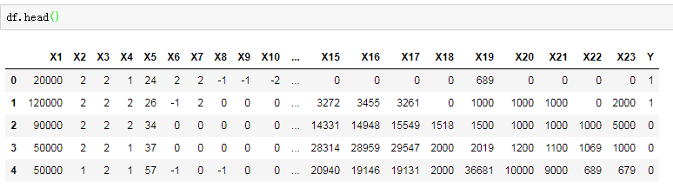
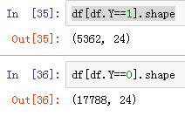
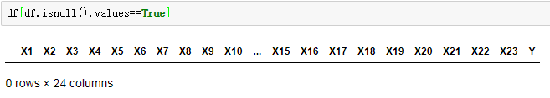
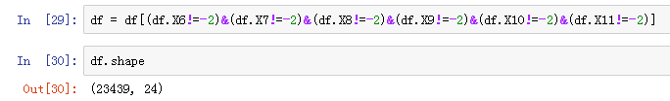
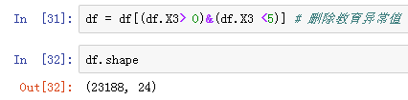
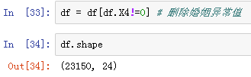
特征工程
数据观察与异常值清洗
观察
分析说明
选题二为货款拖欠判定，数据集给定23个特征，是标签只有0和1，是一个二分类问题，样本也不太平衡。
数据集中未发现缺失值。
根据特征定义，检索异常值，发现X3，X4与X6-X11存在异常值（教育应该只有1-4，婚姻1-3，付款记录存在-2和0的异常值，-2占比较少，可以直接删除，0用-1）。
缺失值查看
异常值剔除

Slide 6
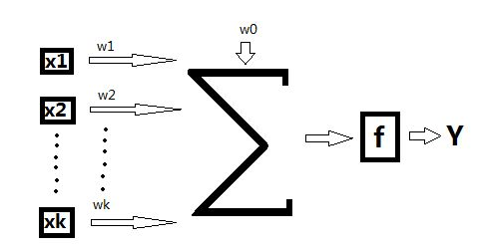
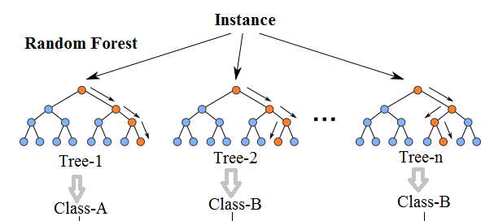
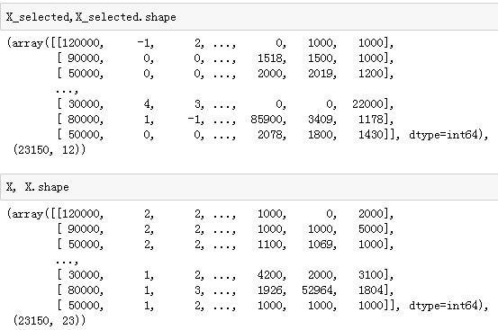
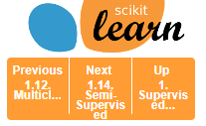
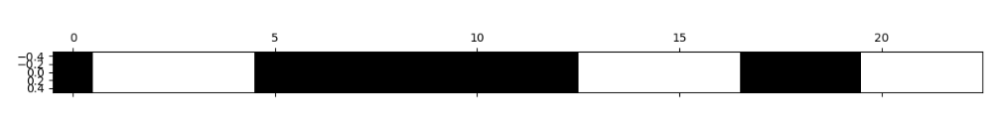
特征工程
基于模型进行特征选取
选择特征
构建分类模型
单变量与响应
本处选择随机森林。
计算特征X1-X23分别与响应的关系。
原始特征
选择工具
相关性观察
选择最终特征
SelectFromModel
图形化相关关系。

Slide 7
第二部分
算法实现与调优

Slide 8
算法实现与调优
分类器选择
01
朴素贝叶斯
02
逻辑回归
特证间假设独立。
容易欠拟合，对缺失异常值敏感。
树类模型（决策树/随机森林）
03
支持向量机
04
易过拟合，对缺失异常值不敏感，训练速度快。
分类稳定性好，训练速度慢。

Slide 9
算法实现与调优
算法实现
创建分类器
从Scikit-Learn库中导入随机森林分类器，并创建分类器实例，使用默认参数。
训练数据
使用训练集训练模型，得到训练好的分类器。
数据集划分
将数据集划分为训练集和测试集。
测试模型
使用测试集去评估分类器质量。

Slide 10
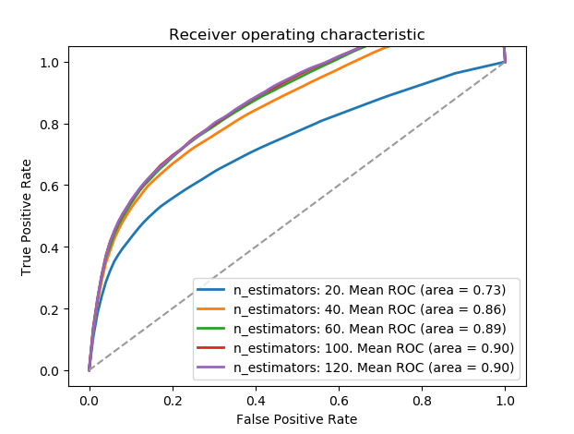
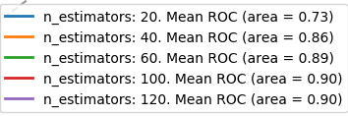
算法实现与调优
分类器调优
n_estimators
逐步增加对弱分类器个数，本例在100左右性能趋于稳定。
max_depth & min_sample_split
对弱分类器最大深度和划分所需的最小样本数进行网格化搜索，所用工具GridSearchCV。
{'max_depth': list(range(5, 12, 2)), 'min_samples_split': list(range(70, 140, 20))}
{'max_depth': 11, 'min_samples_split': 130}
0.774252667224723
{'max_depth': 15, 'min_samples_split': 130}
0.77468027438294
{'max_depth': list(range(10, 30, 5)), 'min_samples_split': list(range(130, 250, 30))}

Slide 11
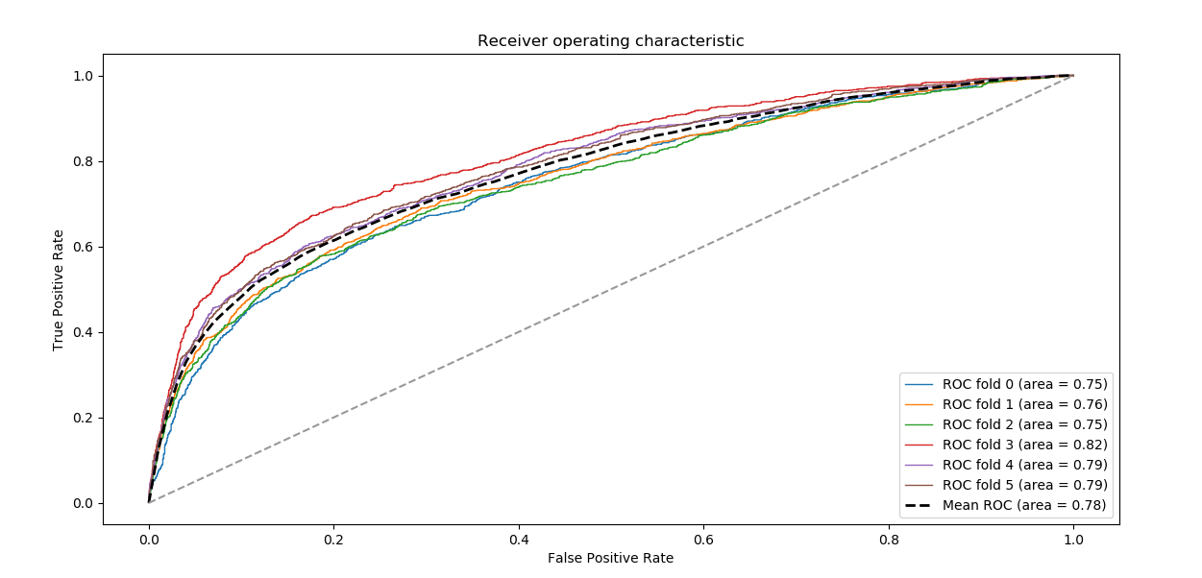
算法实现与调优
分类器测试结果
ROC曲线(5折交叉验证）
Accuracy
82%
Precision
67%
Recall
46%
F1-means
55%

Slide 12
第三部分
优化思考

Slide 13
优化思考
当前分类器问题与优化方向
异常值处理
模型选择
样本数据存在异常数据，部分异常未处理，需要进一步分析产生原因，并采取相应措施。
尝试更多的模型。
特征
模型
特征选择
特征
模型
参数优化
更多维度的评价标准去进行特征选择。
评价更多的参数对模型质量的影响。

Slide 14
感谢观看

